Slide 1
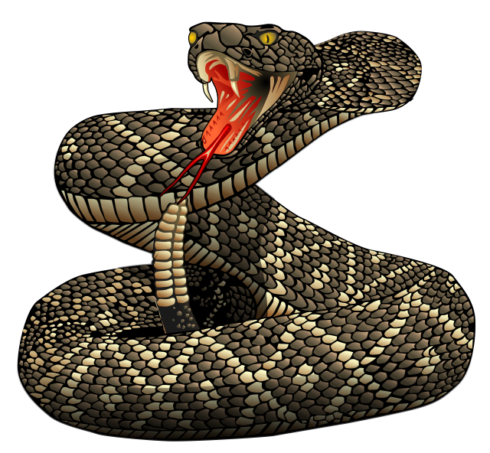
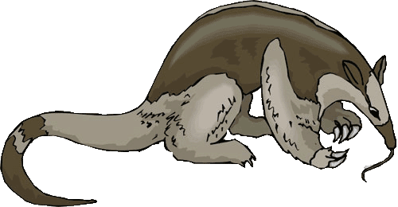
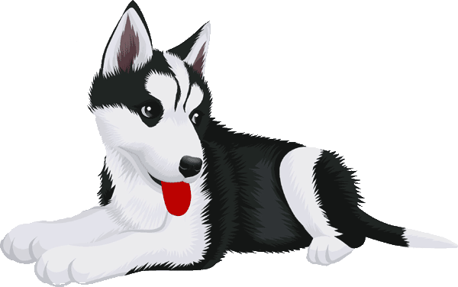
Зачем зверю язык?
«Язык твой - враг твой» - говорят болтливому неумному человеку. А вот у зверей и птиц, змей и лягушек язык - самый главный помощник и друг. Без языка ни попить, ни поесть; ни дорогу в темноте нащупать; даже добычи - и той не поймать! Без языка - как без рук... Не верите? Напрасно…
www.zooclub.ru
Notes:
http://www.zooclub.ru/zanim/16.shtml

Slide 2
Понаблюдайте за дятлом, нашим обычным большим пестрым дятлом. Эти крикливые птицы очень заметны в лесу. Вот дятел скачет по стволу или по толстому сучку, крепко цепляясь когтями за кору, хвостом упирается в ствол для устойчивости. Он постукивает клювом по коре и слушает - есть внутри ствола ходы с вредителями, с древоточцами и короедами, или это дерево здоровое? Так врач «выслушивает» больного через стетоскоп.

Slide 3
Большой пёстрый дятел

Slide 4
Стук-стук, стук да стук! Нашел! Клюв сразу стал долбить сильно и часто, ведь надо подобраться поближе к личинке жука-вредителя. Только стружки летят. Вот уже и потайной проход открылся. А добыча спряталась, ушла глубже в ствол. Ведь вредитель - он тоже слышит, кто к нему стучится, и прячется. Тут-то и вступает в дело язык - у всех дятлов он длинный, почти такой же длины, как и сама птица, и очень липкий. Этот липкий язык дятел запускает в пролом и отыскивает в отверстиях, в закоулках древесных ходов свою добычу. И как ни прячется короед - все равно попадает прямо в клюв.

Slide 5
Желна, или черный дятел

Slide 6
Так же ловко работает своим языком гигантский муравьед - крупное красивое животное с пушистым хвостом и длинной мордой, которое живет в южноамериканских степях, пампасах. На мощных передних лапах у муравьеда по четыре пальца, из них второй и третий вооружены страшными когтями длиной по 10-12 сантиметров. Не ногти, а настоящие клинки! Но муравьед никого своими когтищами не потрошит.

Slide 7
Гигантский муравьед

Slide 8
У муравьеда тамандуа нет зубов, и свою добычу - муравьев и термитов - он добывает липким червеобразным языком.
В поисках пищи он бродит днем и в сумерках, а когда найдет термитник или муравейник, то ударом передних лап проламывает стенки (вот для чего ему нужны мощные когти, ведь у термитников очень крепкие стенки). Муравьед просовывает в пролом узкую морду и длинным языком добирается до середины гнезда. Длина его языка больше полуметра, а движется он вперед и назад очень быстро - 160 раз в минуту зверь выпускает его изо рта и втягивает обратно. Язык весь в липкой слюне, к ней прилипают насекомые. Во рту есть специальная "терка", которая счищает добычу.

Slide 9
Муравьед тамандуа

Slide 10
Зубов у муравьеда практически нет. (Поэтому муравьеды и их родственники - ленивцы и броненосцы - и называются неполнозубые.) Неразжеванные муравьи и термиты попадают прямо в желудок, где и перетираются мускулистыми стенками и мелкими камешками, которые работают как жернова. За день муравьед может слопать до 30000 муравьев.
Сходным способом охотятся на насекомых другие звери - панголины, капские трубкозубы, ехидны и проехидны. Хотя они совсем не близкие родственники настоящего муравьеда, но тоже используют для добывания пищи длинный нос трубочкой и липкий язык.

Slide 11
Капский трубкозуб

Slide 12
Не обойтись без помощи языка и рептилиям - змеям, ящерицам, черепахам и крокодилам. Замечательный язык, например, у ящерицы-хамелеона. Хамелеон «выстреливает» им на расстояние, в полтора раза превышающее длину его тела. Чуть вздутый кончик языка покрыт клейкой слизью, которая удерживает крупных насекомых, а иногда даже мелких птиц и ящериц.

Slide 13
Хамелеон

Slide 14
Хамелеон отлично приспособлен к жизни на деревьях. Его ноги, похожие на клешни, позволяют цепко удерживаться на ветках. Глаза вращаются отдельно один от другого и поэтому видят, что творится впереди, с боков и даже сзади. Окраска тела этой ящерицы меняется для лучшей маскировки. А «стреляющий» язык служит прекрасным орудием для ловли мелких древесных жителей.

Slide 15
Хамелеон

Slide 16
Между прочим, наши самые обычные жабы, серая и зеленая, тоже пользуются липким «стреляющим» языком для ловли насекомых. А язык у них во рту прикреплен задом наперед. Не как у нас - задней частью, а передней. Такой язык можно дальше высунуть, и он настигает добычу на большом расстоянии.
Раздвоенный на конце язык змей часто ошибочно называют «жалом». Им змеи не жалят, а определяют вкус и запах. Некоторые (очень ядовитые) гремучие змеи используют язык для предупреждения - угрожающе покачивают им перед врагом.

Slide 17
Прудовая лягушка

Slide 18
Язык может служить и приманкой. В пресных водах Северной Америки живет каймановая черепаха - самая крупная водяная черепаха этой части света. Во время охоты она ложится на дно, раскрывает рот и выставляет «наживку» - извивающийся язычок, который выглядит точь-в-точь как червяк. При этом язык черепахи, который обычно белого цвета, становится ярко-красным, как мотыль. Видит рыбка «червяка» и заплывает прямо в пасть.

Slide 19
Каймановая черепаха

Slide 20
Крошка колибри использует свой язык как поршень насоса, чтобы добыть нектар из чашечки цветка.
Очень разнообразны языки у птиц. У колибри, медососов и нектарниц язык работает как поршень всасывающего насоса. Пингвины ловят скользкую рыбу, при этом язык служит тормозом для удержания добычи. У хищных птиц язык работает как жесткая терка. А у гусей, уток, фламинго он вообще напоминает сито: через него цедят корм.

Slide 21
Колибри

Slide 22
У попугаев язык довольно короткий. Зато у некоторых из них на конце есть ложкообразное углубление - чтобы захватывать семена во время еды. У щеткоязычных попугаев (лори) язык на нижней стороне заканчивается коготком, а на верхней имеет щеточку из густо сидящих щетинок, которая служит для сбора пыльцы растений.

Slide 23
Попугаи лори

Slide 24
Надо сказать, что язык птиц отличается от языка млекопитающих: на нем нет вкусовых «почек». «Почки» у птиц расположены на нёбе, под языком и в глотке. Специальные опыты показали, что чувство вкуса у пернатых хорошее: они различают сладкое, соленое, кислое, а некоторые виды - даже горькое.

Slide 25
Какаду

Slide 26
У хищных зверей: волков, кошек и рысей, тигров и львов - язык служит щеткой и теркой. Все видели, как кошка-мама умывает своих котят, старательно вылизывает дочиста. Собака мозговые косточки «очищает» до блеска, язык работает как терка. Пьют кошачьи и собачьи, лакая воду, при этом часто-часто работая языком. Получается долго и не очень удобно. Хотя, куда им торопиться? Они хищники, им бояться некого.

Slide 28
Зато антилопам, зебрам, оленям и кабанам некогда прохлаждаться около воды. Того и гляди - съедят! Поэтому копытные пьют совсем иначе: сворачивают губы трубочкой и втягивают воду как насосом, помогая себе языком. Получается очень быстро. Опасное это дело - долго воду пить...

Slide 29
Зебры на водопое

Slide 30
Еще труднее пить жирафу. Рост его достигает 5-6 метров. С такой высоты трудно нагнуться до земли - и пить, и травку щипать неудобно. Хорошо, что жираф может обходиться без водопоя много дней: ему хватает влаги, которую он получает из сочного корма. Жирафы очень любят молодые побеги зонтичных акаций, мимоз и других деревьев. На этих деревьях растет множество колючек, брать такие ветки в рот опасно. Тут и приходит на помощь язык. Длинный и ловкий, он может срывать листочки с самых дальних и самых колючих веточек. До травы тянуться неудобно, но длинные ноги, да длинная шея, да длинный язык не дадут жирафу пропасть с голоду в африканской саванне.

Slide 32
Самый большой язык - у синего кита, он весит примерно пять или шесть тонн. Сам синий кит-полосатик может весить 150 тонн, как 50 африканских слонов. Только одно его сердце весом в целую тонну. Самый маленький язык - у карликовой бурозубки: она сама весит-то всего 3 грамма.

Slide 33
Язык синего кита

Slide 34
Много разных полезных и нужных языков есть на свете.

